Slide 1
QUE SIGNIFICA SER MUJER Y SER HOMBRE EN LA SOCIEDAD ACTUAL
SORAYA VILLEGAS ROJAS
DOCENTE UNIVERSIDAD TECNOLOGICA DE PEREIRA
2016
Notes:
una teoría de género no puede serlo sin
referirse a ambos géneros” (Gomáriz, citando a algunas feministas entre
ellas Nancy Chodorow y Teresita de Barbieri).

Slide 2
¿ como nos hemos construido las mujeres ?

Slide 3
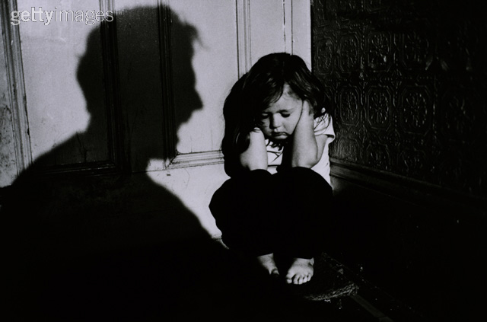
UNA CRIANZA QUE MANTINE: Niña invisible. Y SE ASEGURA UNA Mujer invisible

Slide 4
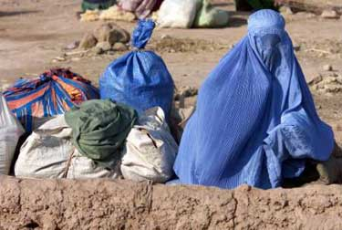
LA DESVALORIZACION CULTURAL Y SOCIAL DEL SEXO MUJER Y EL GENERO FEMENINO

Slide 5
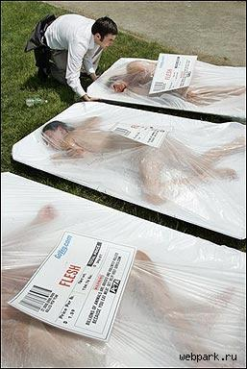

Slide 6
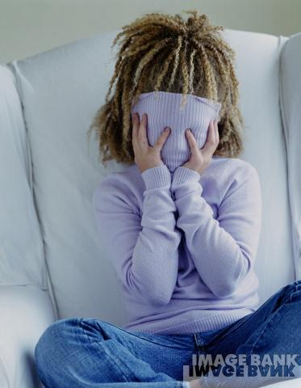
Mujer
Rosado, dócil, sensible.
Medidas 90, 60, 90
Pierna cruzada
Espera ser invitada.
Vírgenes para el matrimonio.
Las 15 primaveras.

Slide 7
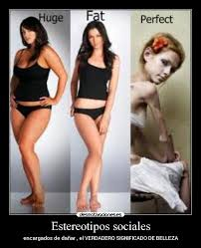
LA ESCLAVITUD VINCULADA AL CUERPO Y SUS ESTEREOTIPOS

Slide 8
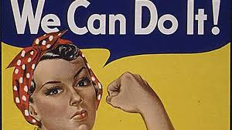
LA ESCLAVITUD DE LA CREENCIA :
TODO LO PODEMOS HACER
MADRES
ECONOMISTAS DEL HOGAR
AMANTES
PROFESIONALES
SEDUCTORAS
TRABAJADORAS
RESPONSABLES DEL ÉXITO DE LA FAMILIA

Slide 9
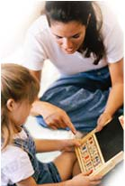
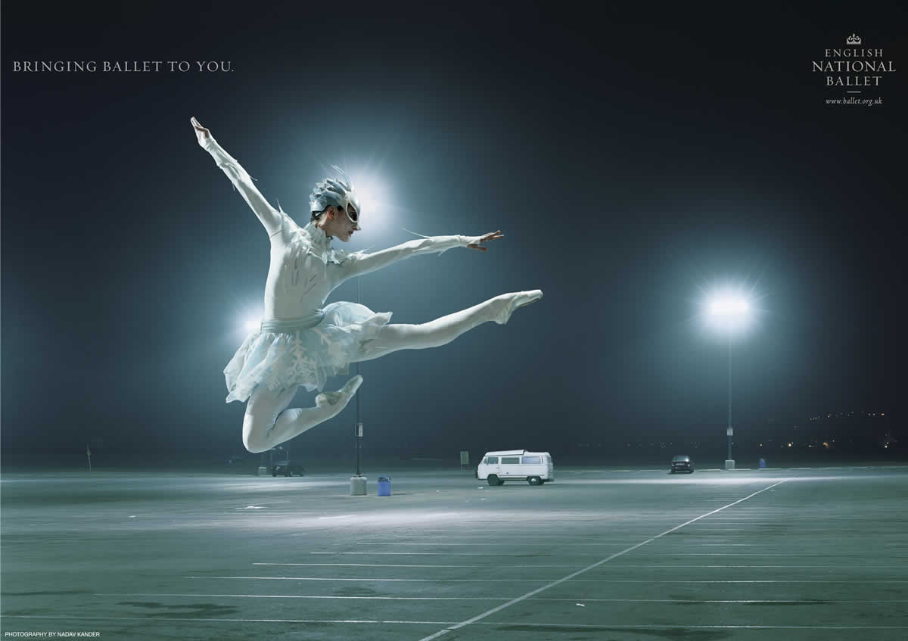
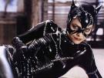
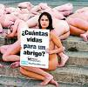

OBJETO
SEXUAL

Slide 10
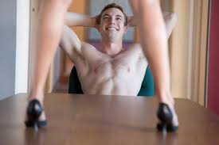
SIEMPRE SEDUCTORAS, RESPONSABLES DE MANTENER LA ESTABILIDAD DE PAREJA

Slide 11
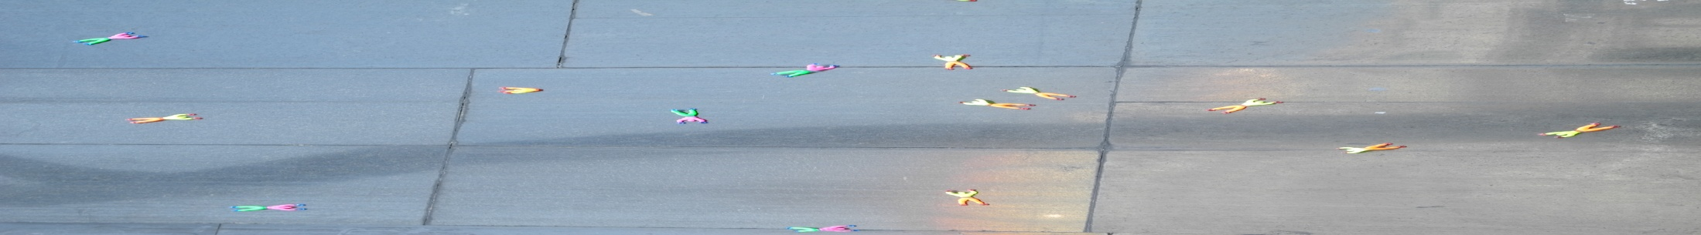
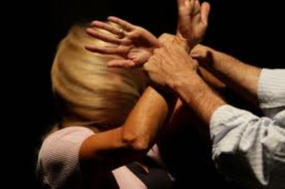
LA VIOLENCIA ACEPTADA, Y VALIDADA POR LAS MUJERES, LOS HOMBRES Y LA CULTURA

Slide 12
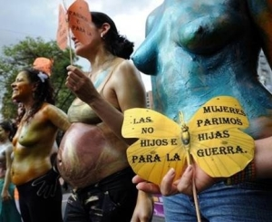
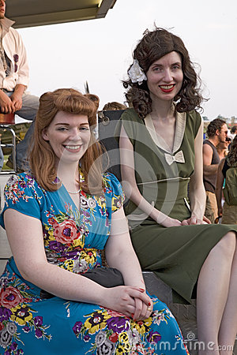
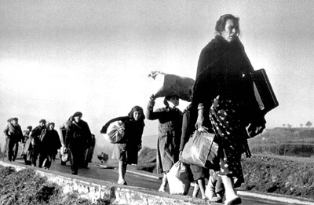
EL CONVENCIMIENTO DE QUE NUESTRO PAPEL EN LA GUERRA ES:

Slide 13
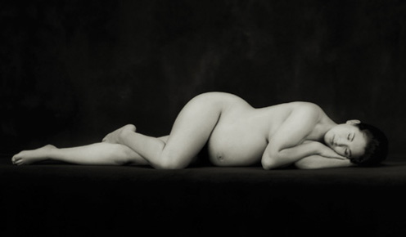
LA IDEA DE LA REPRODUCCION COMO UNICA FORMA DE REALIZACION DE LA MUJER

Slide 14
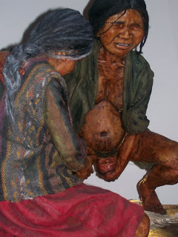
LA IDEA DE LA NECESIDAD DE PARIR CON DOLOR COMO GARANTIA QUE ELLO SE ACOMPAÑA DE MAS AMOR POR LOS HIJOS

Slide 15
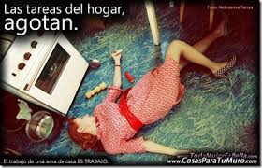
EL HOGAR ESTA MEJOR EN MANOS DE LA MUJER

Slide 16
¿ como se han construido los hombres?

Slide 17
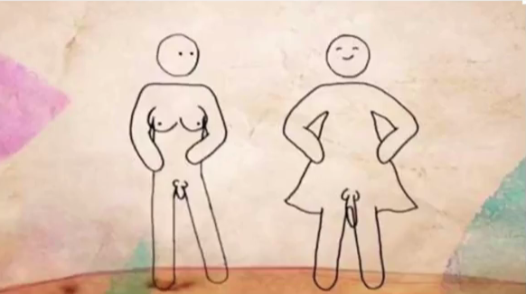
CRECEN Y CONSTRUYEN SU IDENTIDAD RECHAZANDO TODO LO QUE TENGA QUE VER CON LA FEMINIDAD; LAS MUJERES SON SIEMPRE “LO OTRO”, AQUELLO QUE UNO NO ES.

Slide 18
hombre ha de estar demostrando continuamente que no es una mujer, que no es un niño, que no es homosexual. Tiene que demostrar que es valiente, agresivo, activo, aunque tenga que poner su vida y la de otros en peligro.
Los hombres, para demostrar su virilidad, tienen que ser exitosos en su trabajo; promiscuos, fértiles y potentes en el ámbito de la sexualidad.

Slide 19
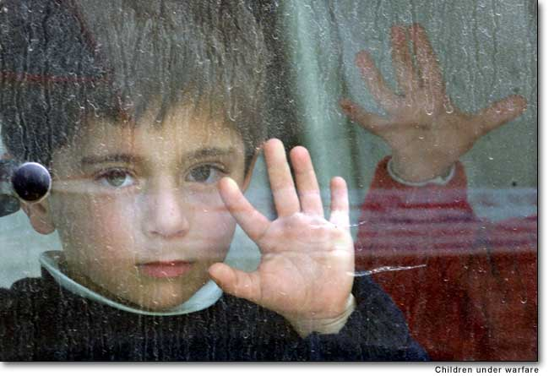
LA HISTORIA Y LA CRIANZA QUE LOS CONDENA A LA SOLEDAD EMOCIONAL

Slide 20
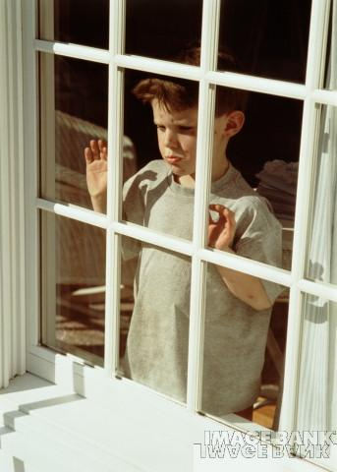
Niño amputado emocionalmente
Hombre violento

Slide 21
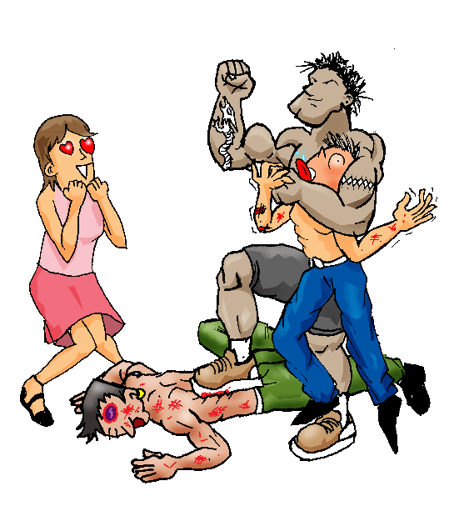
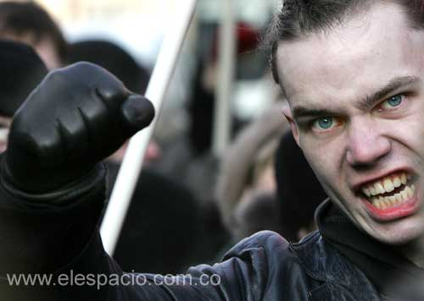
EMPLEAN LA VIOLENCIA, TRATANDO DESESPERADAMENTE DE EJERCER PODER SOBRE SU ENTORNO,

Slide 22
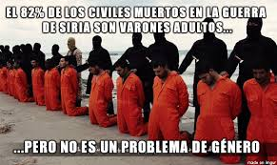
HOMBRES EN AL GUERRA

Slide 23
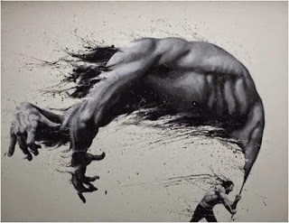
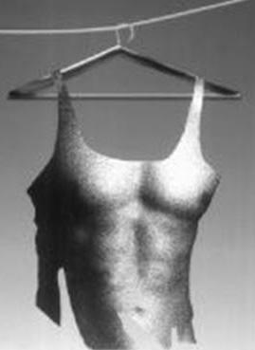
Los hombres se suicidan más que las mujeres y mueren en actos de imprudencia porque tienen menos herramientas para gestionar sus emociones

Slide 24
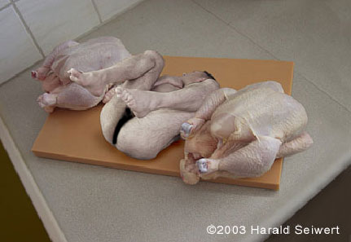
LOS HOMBRES PARA EL MATADERO

Slide 25
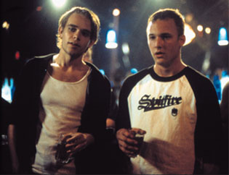
Hombre
EN LAS PELÍCULAS, LOS VIDEOJUEGOS, LOS CÓMICS, LAS SERIES DE TELEVISIÓN, SE APRECIA UNA FALTA DE DIVERSIDAD EN LOS MODELOS MASCULINOS;
SON MACHOS ALFA EN ACCIÓN,
OTROS DONJUANES,
Y OTROS SON UNOS “DEBILUCHOS” QUE NO SABEN DOMINAR A SUS MUJERES.

Slide 26
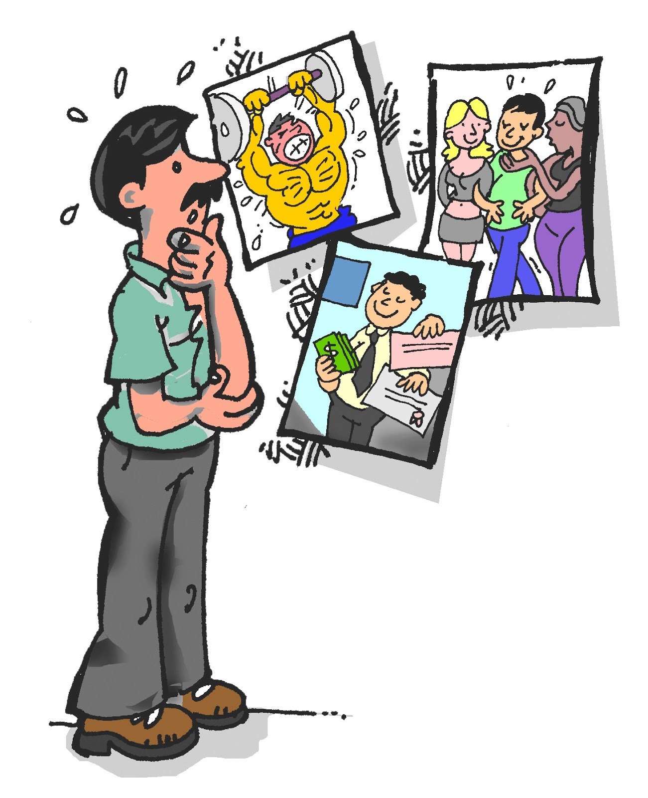
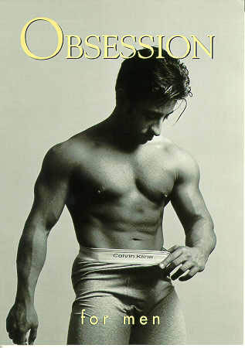
Joven
Heterosexual
Blanco
Aguerrido
fuerte.
Rico
Exitosos (económica- social y sexualmente)
Viril
Potente

Slide 27
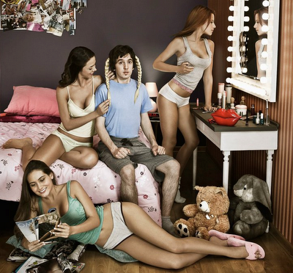
VENCEDORES
HÉROES
CONQUISTADORES DE MUJERES.
LA CANTIDAD DE MUJERES QUE PUEDEN SEDUCIR ES LA PRUEBA DE SU HOMBRÍA,
SE LES EDUCA PARA SER PROMISCUOS, Y PARA RELACIONARSE CON LAS MUJERES ÚNICAMENTE DESDE LA NECESIDAD.

Slide 28
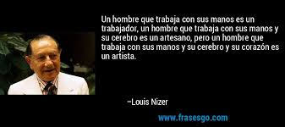
COMPETENCIA LABORAL

Slide 29
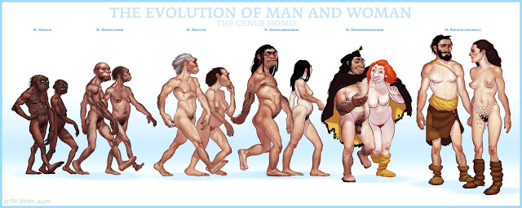
EN QUE ESTAMOS HOY

Slide 30
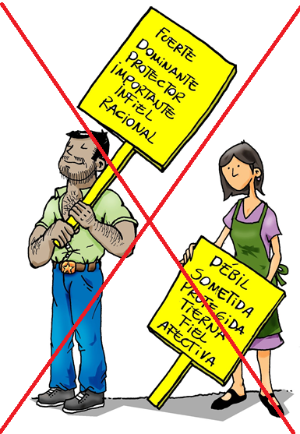
EL PAPEL DE LAS MUJERES HA SIDO SIEMPRE EL DE SATISFACER SUS DEMANDAS SEXUALES, Y ADEMÁS EJERCER EL PAPEL DE CRIADAS Y CUBRIR LAS NECESIDADES AFECTIVAS Y MATERIALES DE LOS HOMBRES
EL PAPEL DE LOS HOMBRES HA SIDO SIEMPRE EL DE SATISFACER LAS NECESIDADES DE LAS MUJERES DE PROTECCION, SEGURIDAD Y SOTENIMIENTO ECONOMICO , ADEMAS CARGAR LOS MIEDOS PROPIOS Y LOS FAMILIARES

Slide 31
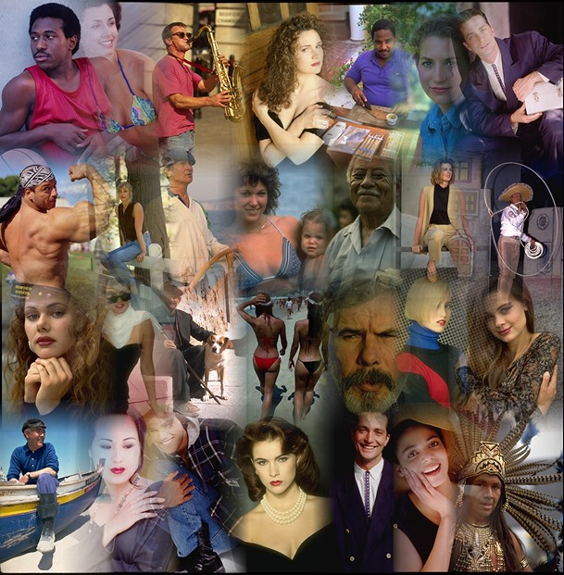
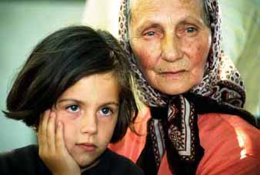
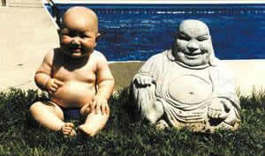
En que estamos las mujeres?
PODER
SER

Slide 32
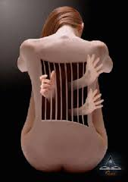
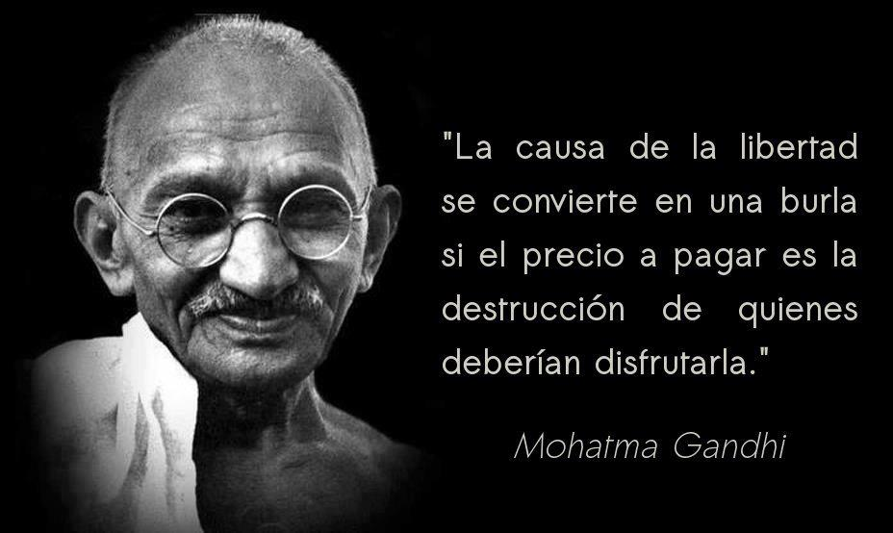
La liberación de las mujeres ha logrado que no nos relacionemos ya desde la necesidad de tener un proveedor, sino desde la libertad para compartir la vida con quien se desee. Y ESTO TAMBIEN ESTA LIBERANDO A LOS HOMBRES QUE SOLO HASTA AHORA SE DAN CUENTA QUE ERAN ESCLAVOS

Slide 33
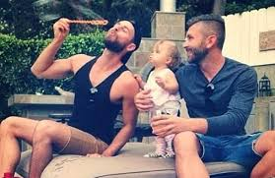
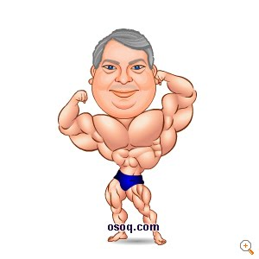
Y LOS HOMBRES EN QUE ESTAN?...
inseguridad sobre cuál es su papel,
Les cuesta abrirse y compartirse, comunicar, mostrar cariño en público a otros hombres, mostrar miedo o debilidad?
No saben relacionarse con hombres gays y odian a las mujeres feministas?
miedo a perder importancia o a sacrificar su virilidad?
les cuesta relacionarse en un plano de igualdad, y por esto las parejas también están en crisis.

Slide 34
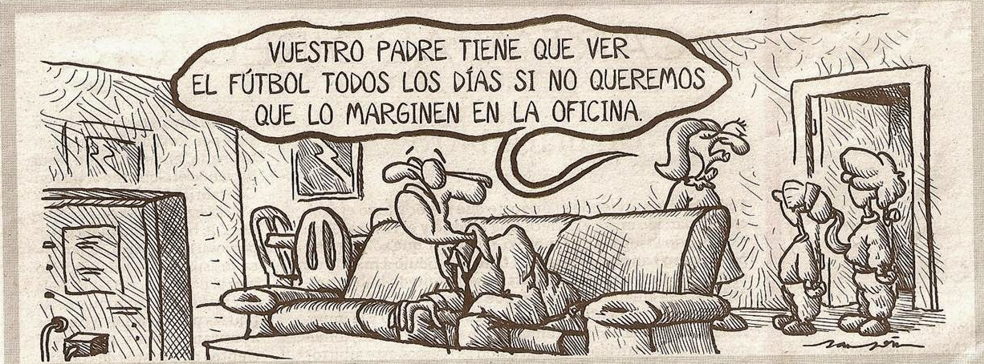

Slide 35
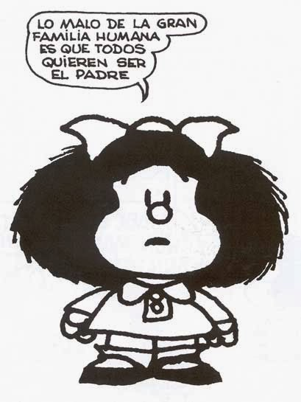

Slide 36
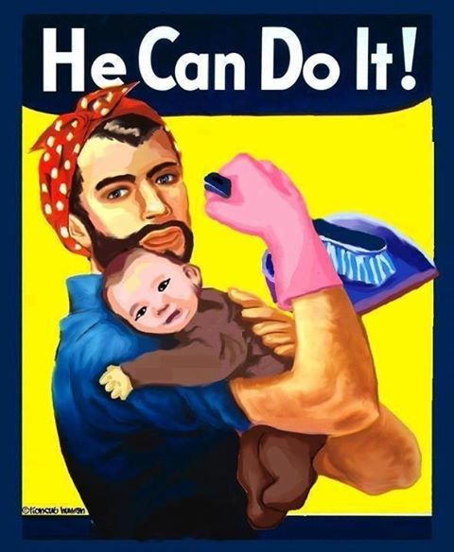
EXITOSOS
CUIDADOR DE INFANCIA

Slide 37
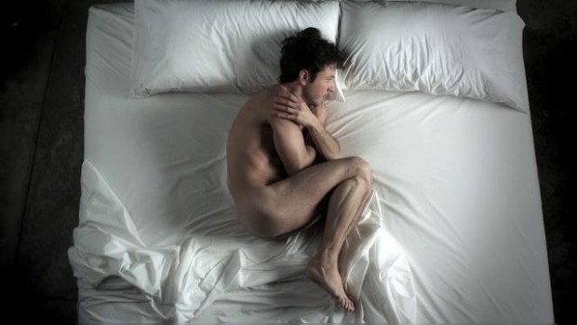
No saben cómo hacer frente al miedo, al odio, a la desesperación, a la tristeza; por eso es frecuente que recurran a la violencia, contra sí mismos o contra los demás.

Slide 38
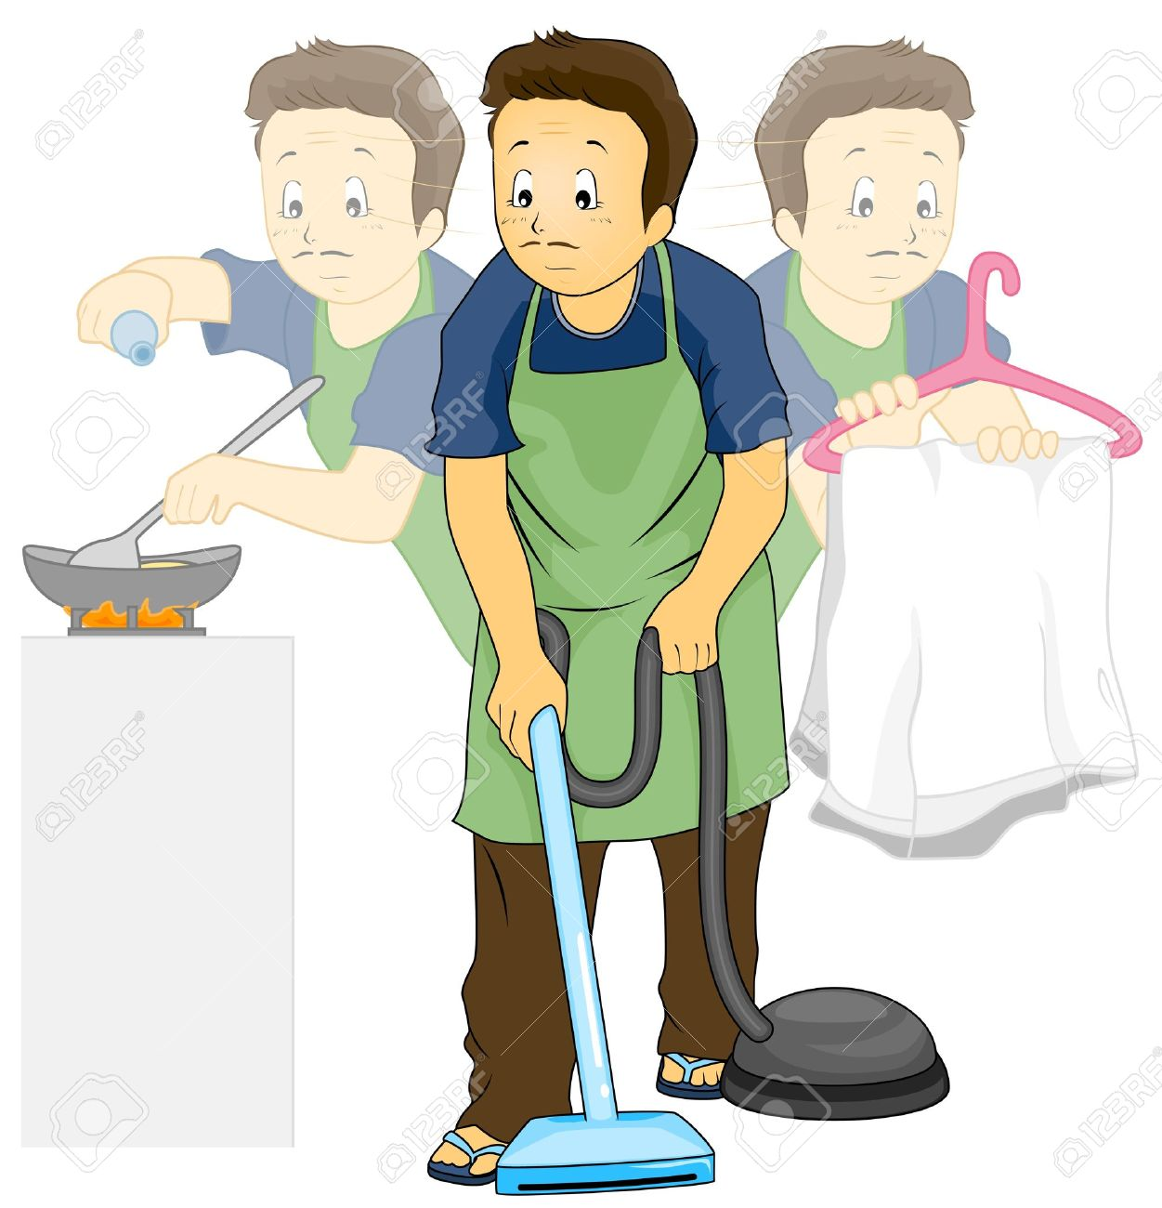
ESTAN AMBIVALENTES
“ayudan” en las tareas domésticas sin asumirlas como propias.
Son los que cortan el césped del jardín pero jamás limpian lavan LOS BAÑOS.
Son aquellos que evaden sus obligaciones poniendo como excusa la ignorancia o la torpeza masculina en asuntos domésticos,
como si encargarse de ellos fuese una habilidad exclusivamente femenina que estuviese en la naturaleza de las mujeres desde el principio de los tiempos.

Slide 39
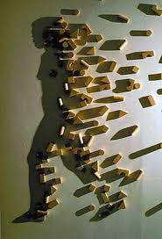
¿CUALES SON LOS RETOS QUE AFRONTAMOS LAS MUJERES y LOS HOMBRES DE HOY ?

Slide 40
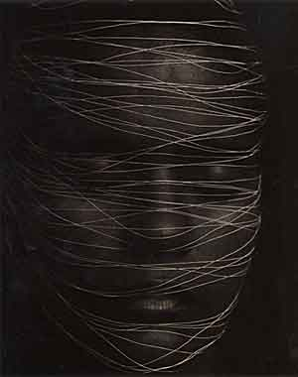
ROMPER LAS CADENAS

Slide 41
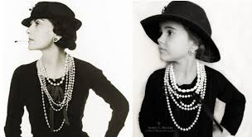
ROMPER LAS CADENAS CONSTRUIDAS POR LA HISTORIA QUE NOS CONDENA A REPETIR LAS GENERACIONES

Slide 42

ROMPER LAS CADENAS CONSTRUIDAS POR LA HISTORIA QUE INVADEN EL CEREBRO DE IDEAS Y ESTEREOTIPOS

Slide 43


ROMPER LAS CADENAS DE LA EVOLUCION

Slide 44

ROMPER LAS CADENAS CONSTRUIDAS POR LA HISTORIA QUE NOS IMPIDEN EXPRESAR LOS SENTIMIENTOS , SER EMOTIVOS, BUSCAR LA EQUIDAD, DISFRUTAR LA NO VIOLENCIA

Slide 45

ROMPER LAS CADENAS CONSTRUIDAS POR LA HISTORIA QUE NOS IMPIDEN TOMAR DECISIONES SOBRE NUESTRO CUERPO Y NUESTRA VIDA, Y NOS OBLIGA A GENERARA AUTO- VIOLENCIA

Slide 46

RECUPERARA LA PIEL QUE NOS HUMANIZA
TANTO PARA LOS HOMBRES , COMO PARA LAS MUJERES

Slide 47



Slide 48
PARA RESCATARNOS……..
ES NECESARIO COCREAR UN PENSAMIENTO COLECTIVO DE “ACEPTACION DE NUESTRO SER”
Y ELLO DISTA MUCHO DEL VALOR QUE SE LE DA AL SEXO, Y AL GENERO QUE DICHO SER POSEA
Notes:
una teoría de género no puede serlo sin
referirse a ambos géneros” (Gomáriz, citando a algunas feministas entre
ellas Nancy Chodorow y Teresita de Barbieri).

Slide 49

Y entonces como NOS RESCATAMOS

Slide 50

TEJIENDO EL RESCATE
ROMPER LAS CADENAS
HACERNOS VISIBLES
LA FUERZA ESTA EN EL AMOR
ENSEÑAR LOS VUELOS DEL ÁGUILA
LECTURAS AMOROSAS DEL CUERPO Y DE LA VIDA .
MIRADAS QUE DEVUELVAN LA EXISTENCIA
PERMITIR LA EXPLOSIÓN DE EMOCIONES
UNA LLUVIA DE LAZOS.
PERMITIR LA EXPRESIÓN DE LAS IDEAS, LOS PENSAMIENTOS
HOGUERAS DE RESPETO
FAVORECER LA EQUIDAD, LA IGUALDAD Y LAS DIFERENCIAS
CUIDAR EL VIENTRE DEL ALMA
EDUCAR, INFORMAR,
APOSTARLE A LA PAZ
UNA MONTAÑA DE SUPERACIÓN DE CRISIS.
ENCONTRARA LA CANCION

Slide 51

ROMPER LAS CADENAS

Slide 52


Slide 53

”Da más fuerza sentirse amado, que sentirse fuerte”.
Goethe

Slide 54


Slide 55

Leer tu propio cuerpo y el cuerpo del otro . Leer la vida

Slide 56

Mírame con amor o con enojo pero nunca dejes de mirarme porque sin tu mirada....

Slide 57



Slide 59
Una explosión de emociones

Slide 60

lazos

Slide 61

PERMITIENDO LA EXPRESION DE LAS IDEAS, LOS PENSAMIENTOS, LAS INQUIETUDES, LOS MIEDOS, LAS DUDAS.
Cultivar y
encender hogueras de respeto a través de la fuerza de la voz y las palabras
co-crear, redibujar, y recomponer el mundo estimulando la resistencia a través del afecto, el erotismo, el autocuidado, la equidad, la igualdad. Y las palabras

Slide 62

HOGUERAS DE RESPETO

Slide 63

Un ser humano que tiene la sensación interna de ser sujeto de derechos y por lo tanto puede vivir relaciones éticas.

Slide 64

Los hijos e hijas del vientre del alma
Formar hombres y mujeres que se sientan aptos para compartir sus libertades en el respeto, capaces de adoptar a sus hijos, producto de una decisión conciente y cuya formación sea deseada, buscada y preparada.
De tal manera que los nuevos nacidos sean la confluencia de dos deseos, dos decisiones y dos placeres

Slide 65

Una sociedad amorosa basada en la dignidad, la equidad, el respeto, la valoración de los derechos humanos, sexuales y reproductivos
Facilitar el desarrollo de habilidades necesarias para la vida en el contexto de el respeto, la presencia de límites y normas, la validación de la democracia y los derechos.
EDUCACION

Slide 66

APOSTAR POR NUESTRO PAPEL EN LA PAZ

Slide 67

una montaña de superacion de crisis

Slide 68

GRACIAS

